Slide 1
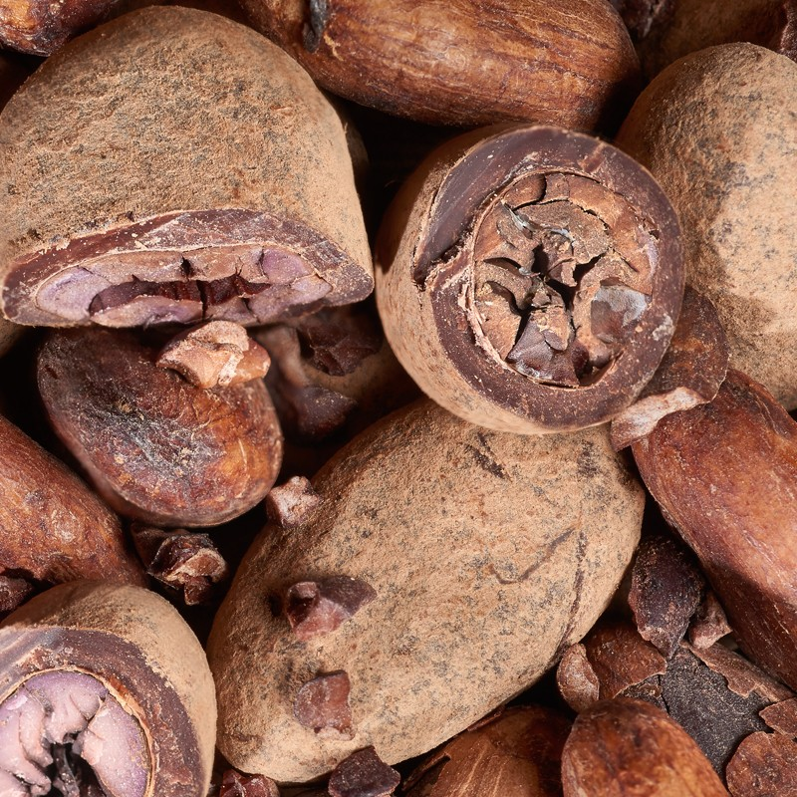
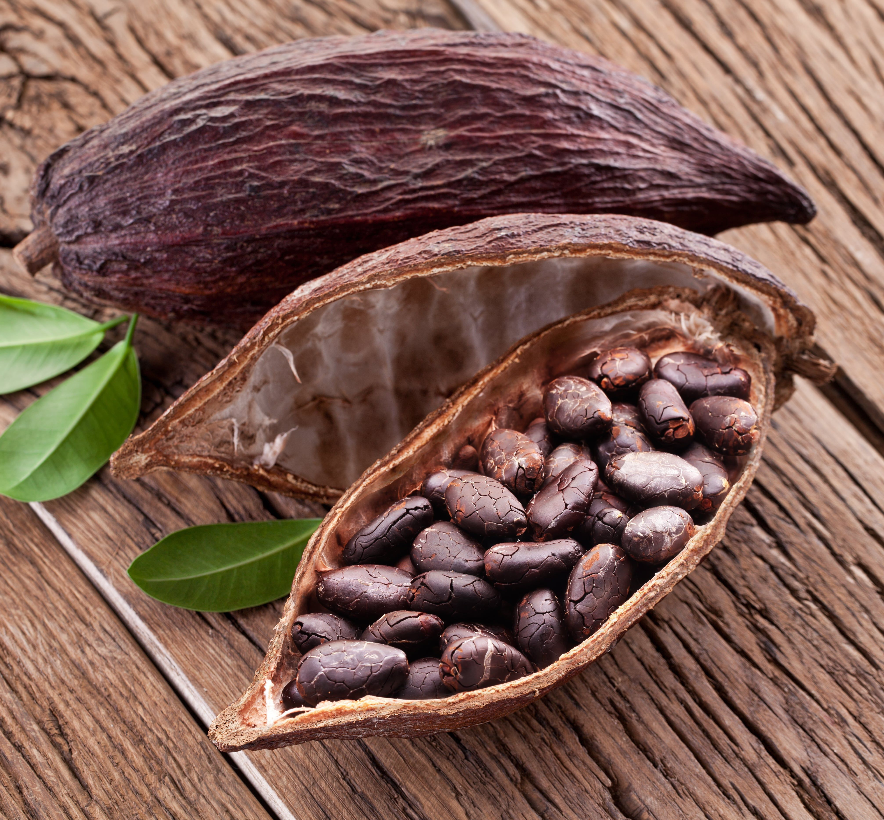
LE CHOCOLAT
www.ardoise-craie.fr

Slide 2
Séance 1 : Dégustation et comparaison
www.ardoise-craie.fr

Slide 3
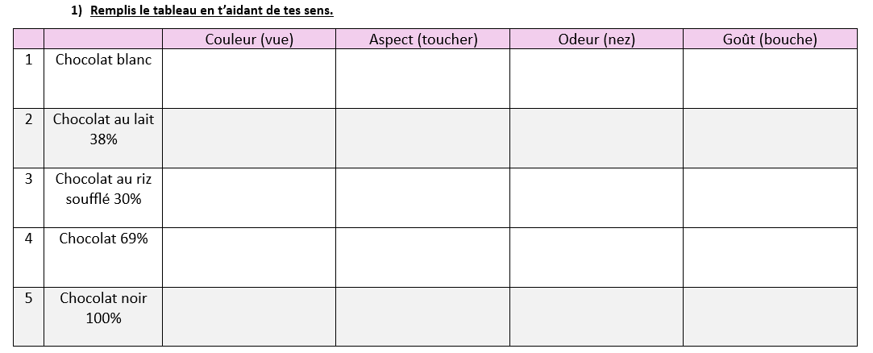
www.ardoise-craie.fr

Slide 4
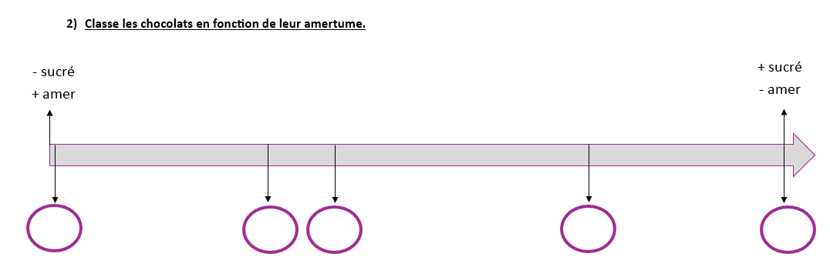
www.ardoise-craie.fr

Slide 5
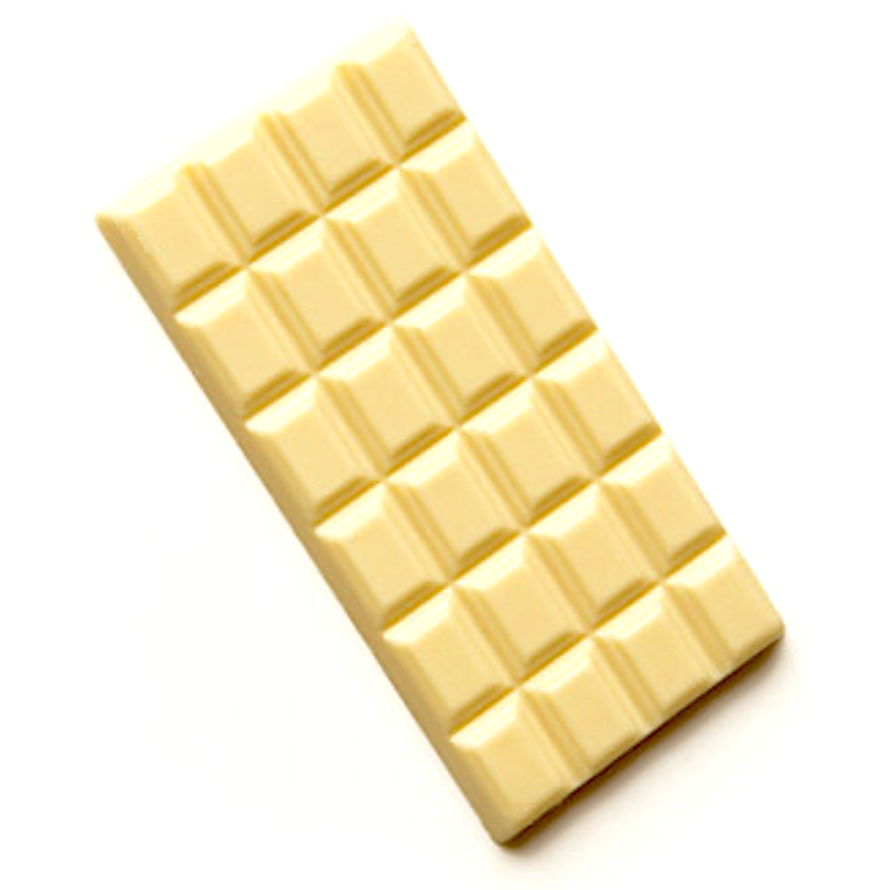
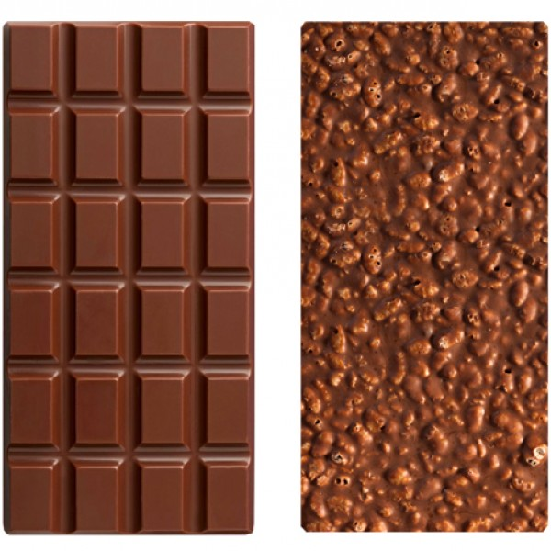
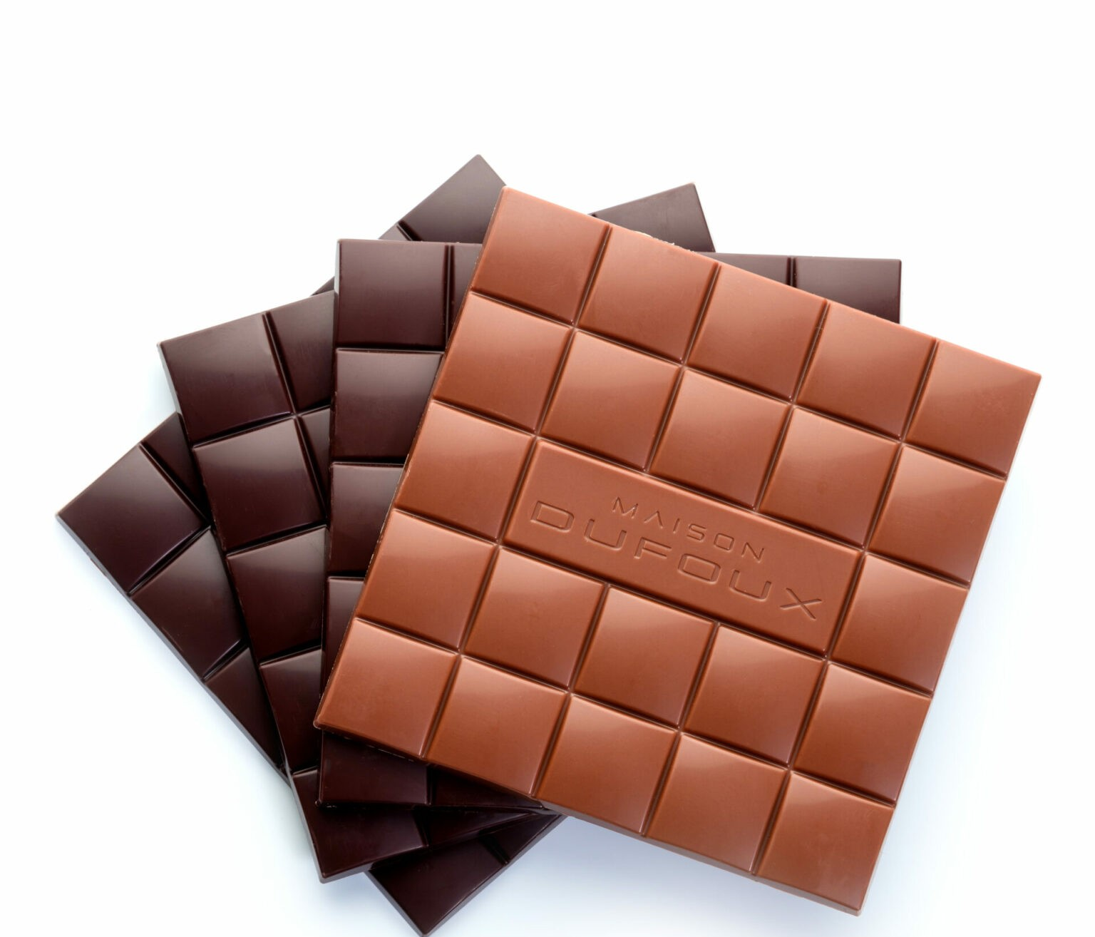
BILAN
Nous avons goûté et comparé différents chocolats.
Nous avons observé que plus le chiffre écrit sur les tablettes est
grand, plus le chocolat est fort en cacao.
Il est donc plus amer et astringent.
Il est aussi plus foncé.
Au contraire, plus le chiffre écrit sur les tablettes est
petit, moins il y a de cacao.
Le chocolat est donc plus sucré et plus clair.
www.ardoise-craie.fr

Slide 6
Séance 2: Du cacaoyer aux fèves de cacao
www.ardoise-craie.fr

Slide 7
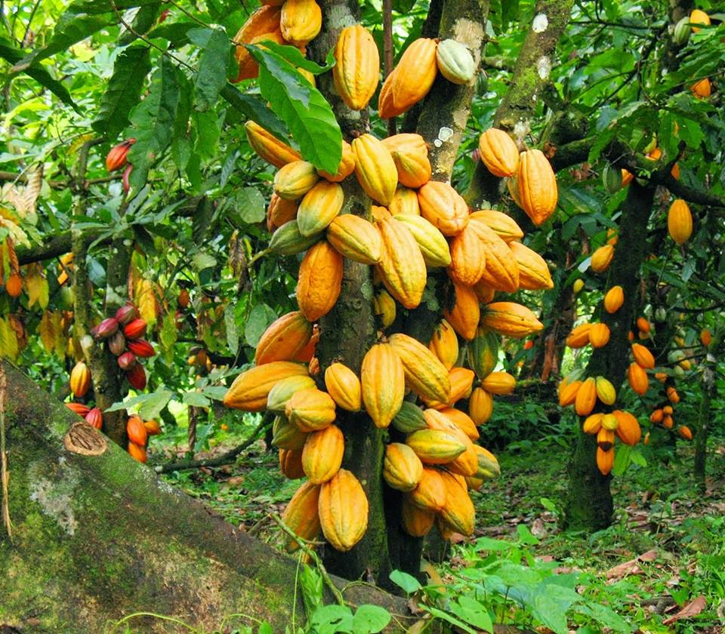
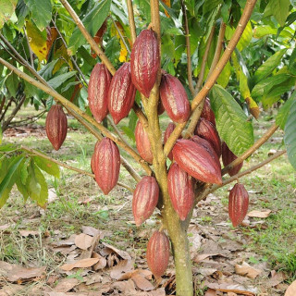
La RECOLTE
Des cabosses sur un cacaoyer
www.ardoise-craie.fr

Slide 8
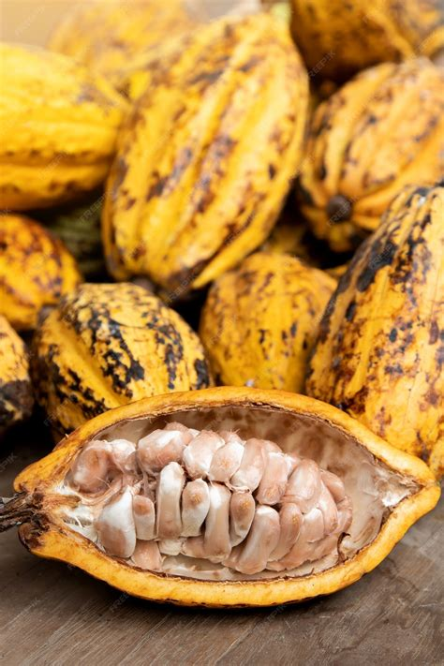
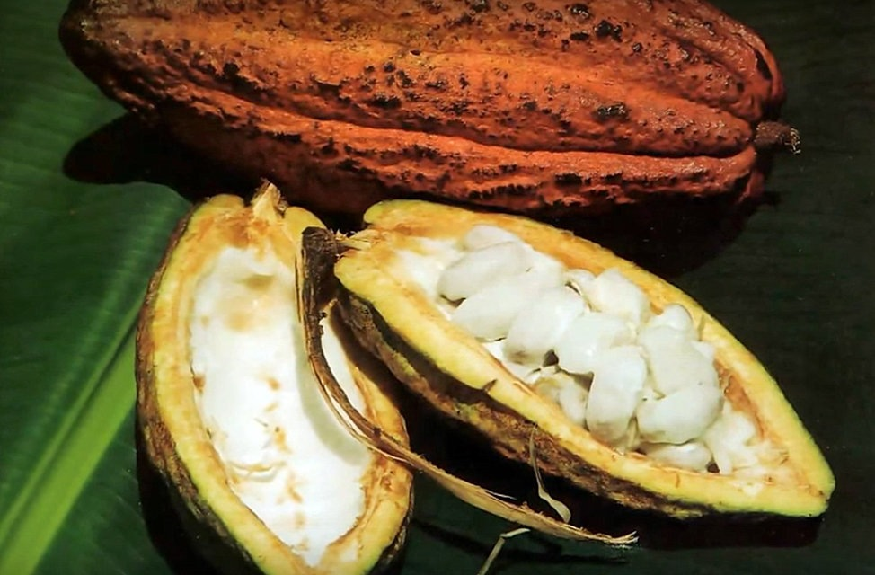
Les fèves à l’intérieur des cabosses entourée de la pulpe appelée mucilage
www.ardoise-craie.fr

Slide 9
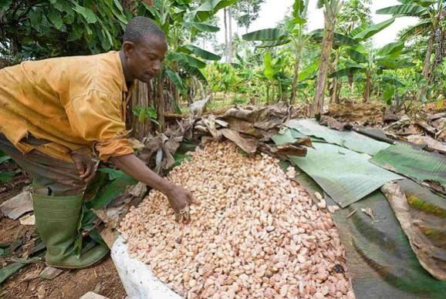
2) La FERMENTATION
Destruction du mucilage
www.ardoise-craie.fr

Slide 10
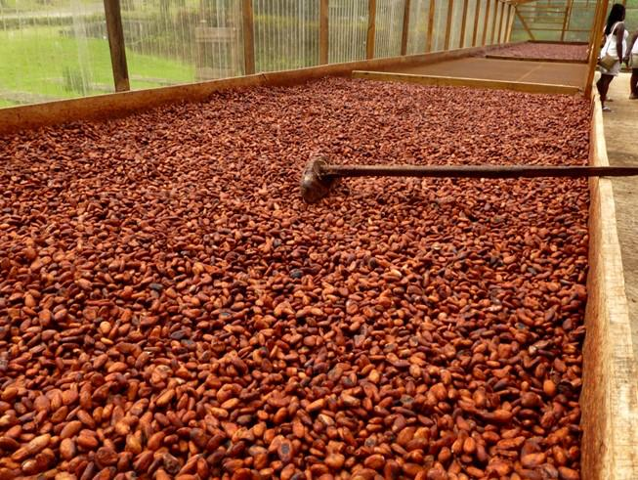
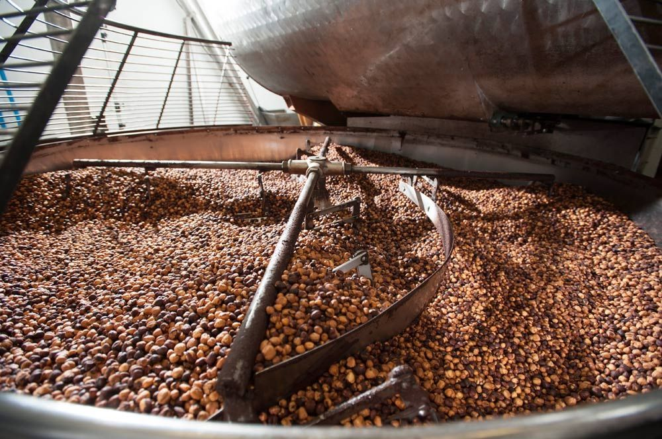
4) La TORREFACTION
3) Le SECHAGE des fèves
www.ardoise-craie.fr

Slide 11
BILAN
Les fèves de cacao ne sont pas comestibles à l’état naturel.
Pour produire les aliments à base de cacao que nous consommons, il faut transformer les fèves :
les récolter (la récolte)
les faire fermenter (la fermentation)
les faire sécher (le séchage)
Les faire torréfier (la torréfaction)
www.ardoise-craie.fr

Slide 12
Séance 5: Géographie du chocolat
www.ardoise-craie.fr

Slide 13
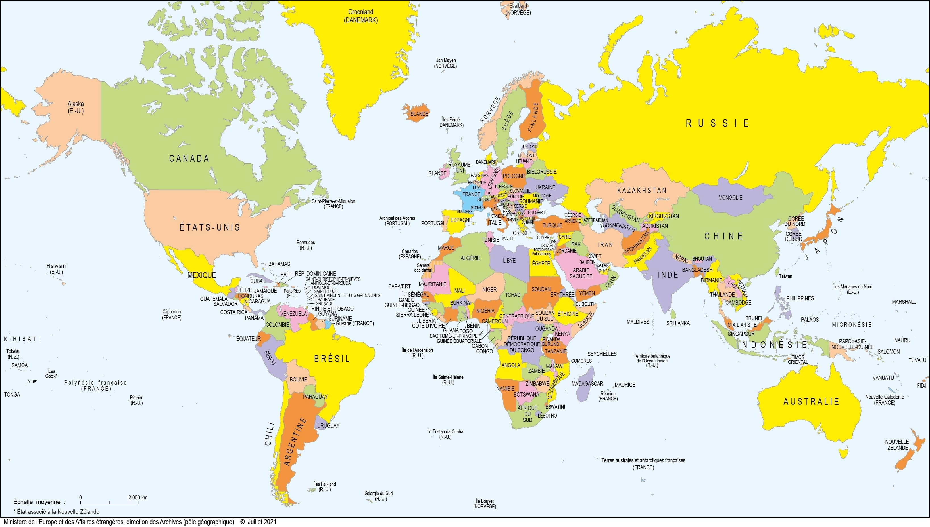
www.ardoise-craie.fr

